Slide 1
古典其實並不遠
主題:都騙!誰都可以騙
演講者:綜二丙 黃浩倫

Slide 2
人物介紹
宗定伯:一個貪玩卻很聰明的少年
笨鬼(以下簡稱鬼):荒郊野外不知那冒出來的鬼

Slide 3
故事大綱
宗定伯被家人叫去城裡買日用品，但是有正路不走偏偏要去走人煙稀少的路。
半途遇到一個鬼，並且在因緣際會下成了暫時的同伴。
途中發生了一些對話，宗定伯因而知道鬼的弱點，接著開始計畫他的賣隊友大計。
到城裡之後鬼被迫變成一隻神豬被宗定伯拿去賣，宗定伯因此賺了一筆。
宗定伯回去告知家人此事，家人十分開心便到處宣揚此事，使這件事成為人人皆知的事。

Slide 4
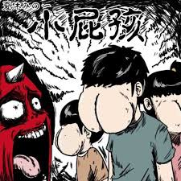

Slide 5
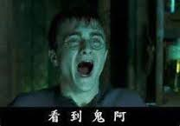

Slide 6
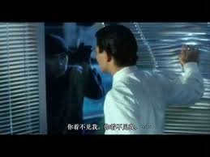

Slide 7
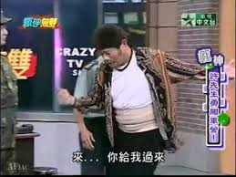

Slide 8
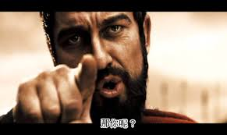

Slide 9
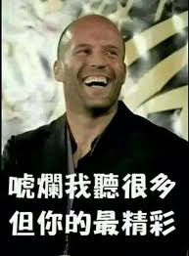

Slide 10
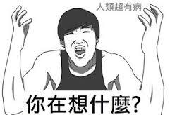

Slide 11
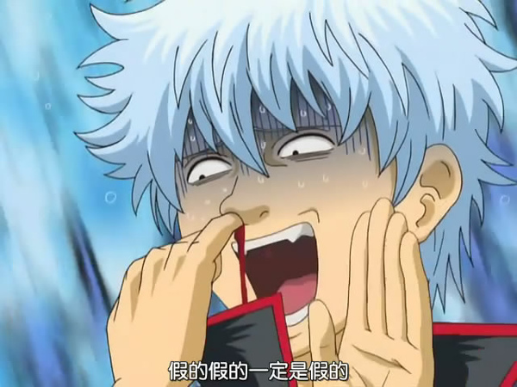

Slide 13
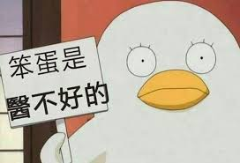

Slide 14
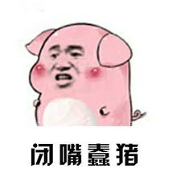

Slide 16
寓意
遇到事情的時候不要慌張，冷靜思索如何處裡。
夜路走多了真的會碰到鬼，切記不要走沒人的路。
雖然騙人不是好事，但有時候謊言反而能救自己脫離險境，況且是騙鬼呢!

